Slide 1


CHÀO MỪNG QUÝ THẦY CÔ
VỀ DỰ GIỜ THĂM LỚP
Môn Tiếng Việt lớp 1
Bài 74: oa oe (Tiết 2)
(Bộ sách kết nối tri thức)
Giáo viên: Lê Thị Thanh Hiền
Lớp : 1A6
Trường: Tiểu học Hưng Đạo

Slide 2
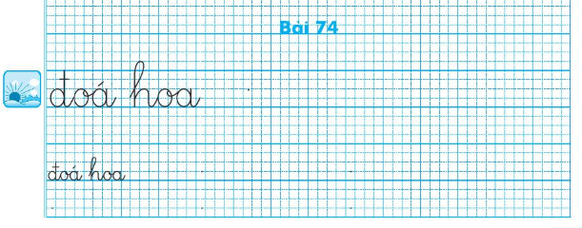
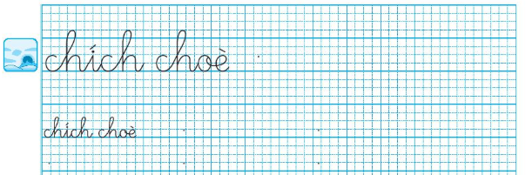

Slide 3
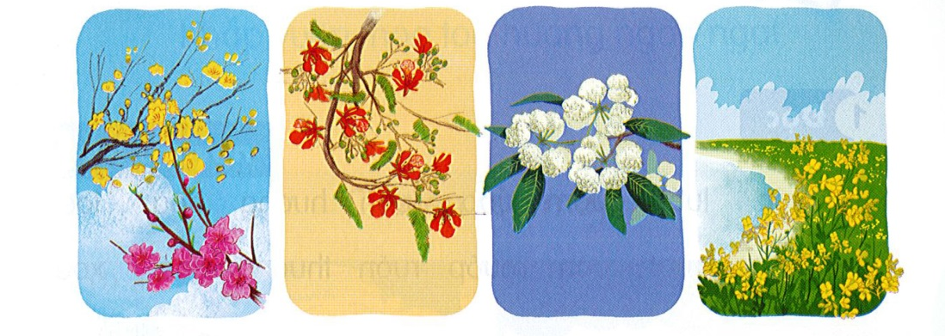
Đọc
4
hoa
khoe
Tết đến, hoa đào khoe sắc hồng tươi, hoa mai vàng nở rộ. Hè sang, hoa phượng bừng lửa đỏ, cháy rực cả góc trời. Cuối thu, hương hoa sữa nồng nàn, ngát thơm từng góc phố. Cuối đông, hoa cải trải thảm vàng rực rỡ bên sông. Những sắc hoa , hương hoa làm đẹp thêm cho cuộc sống.
hoa
hoa
hoa
hoa
hoa
hoa

Slide 4
hoa
khoe
Notes:
Luyện luôn từ khó đọc nhé!

Slide 5
Luyện đọc nhóm 5

Slide 6
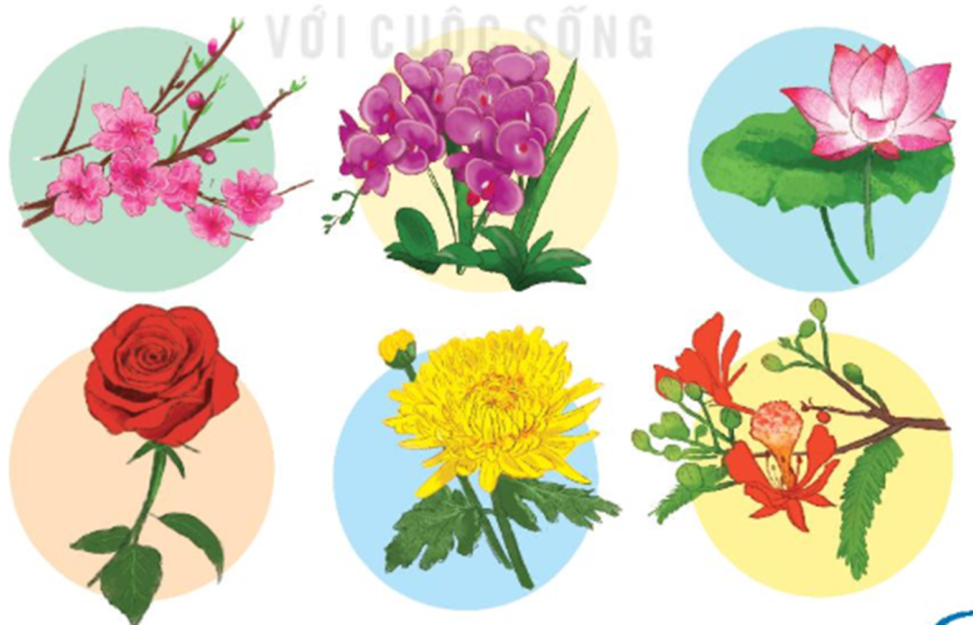
5. Nói
Muôn hoa khoe sắc
Em thích loài hoa nào nhất? Vì sao?

Slide 7
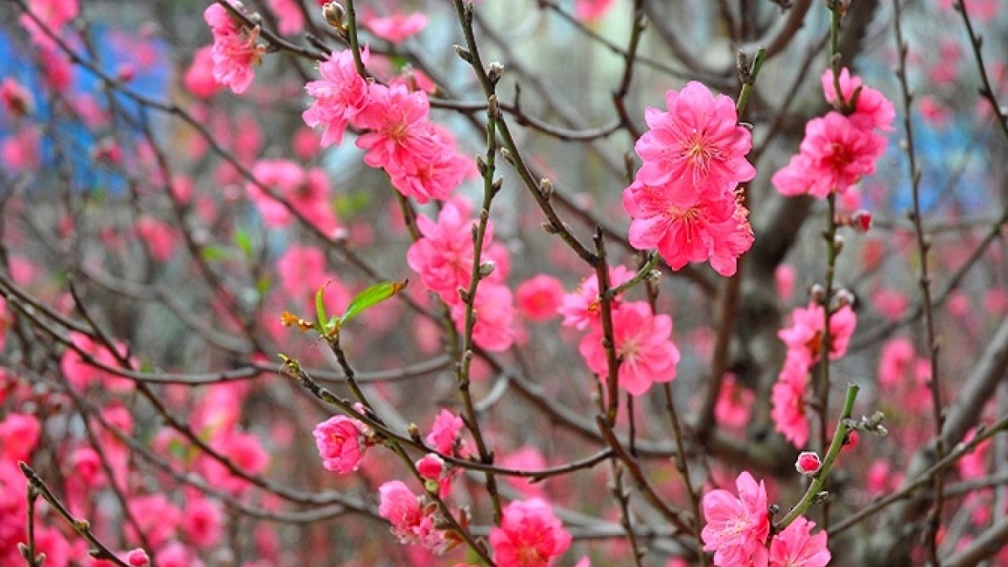

Slide 8
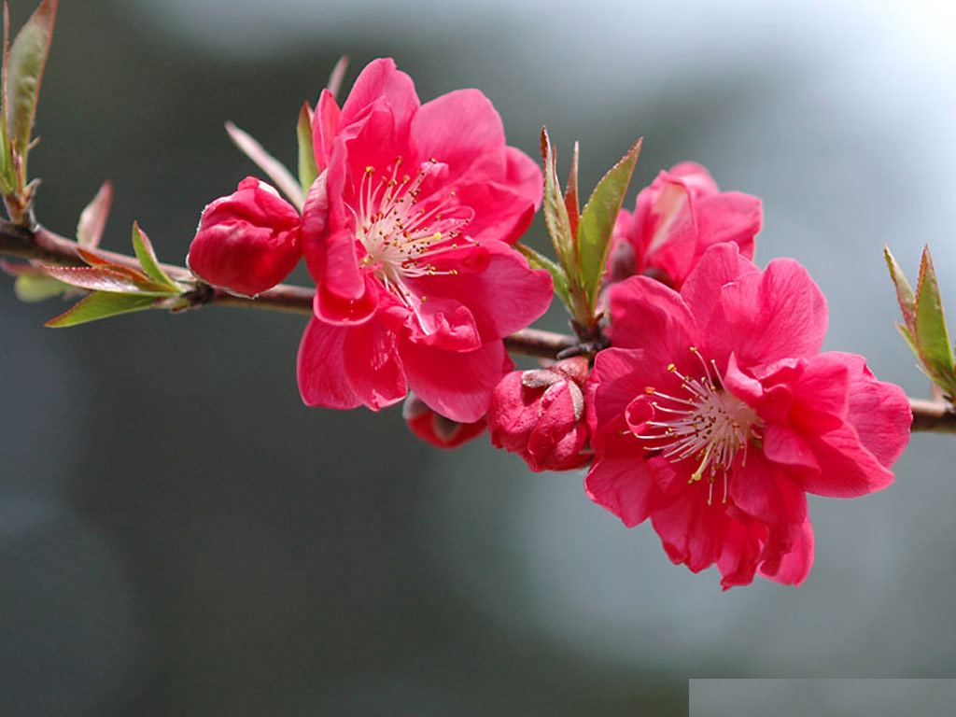

Slide 9
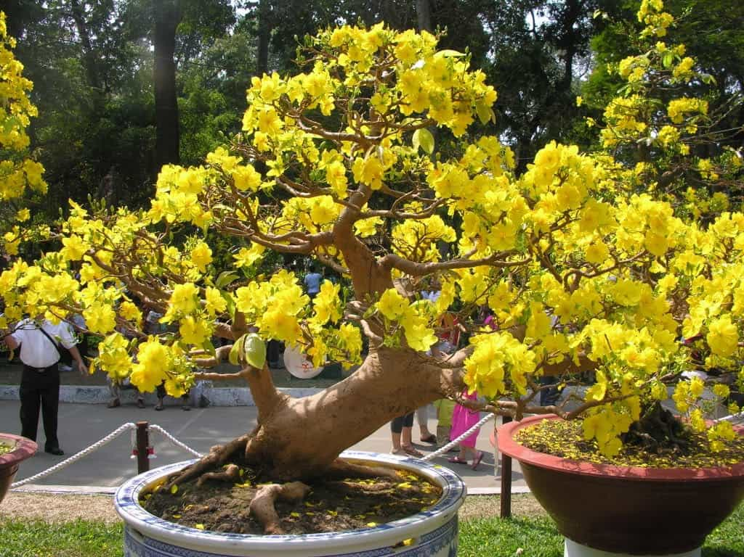

Slide 10
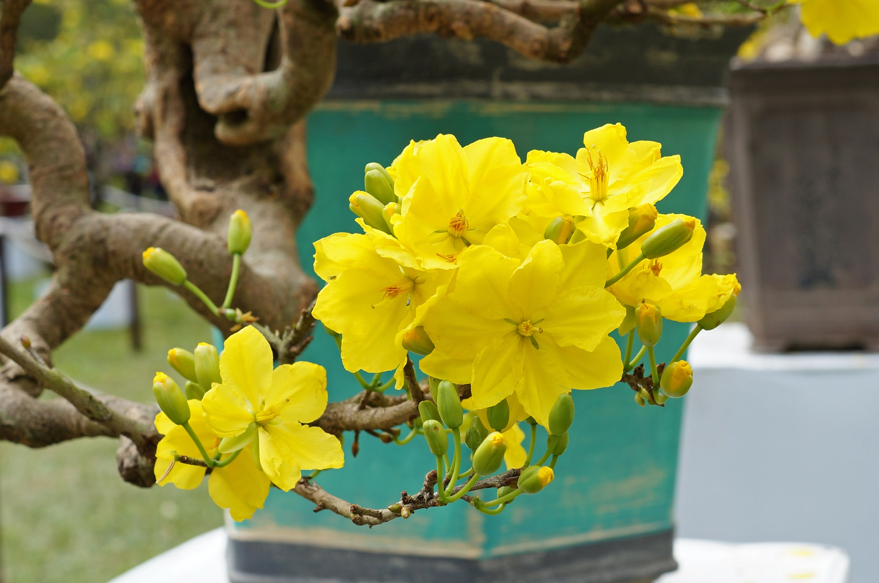

Slide 11
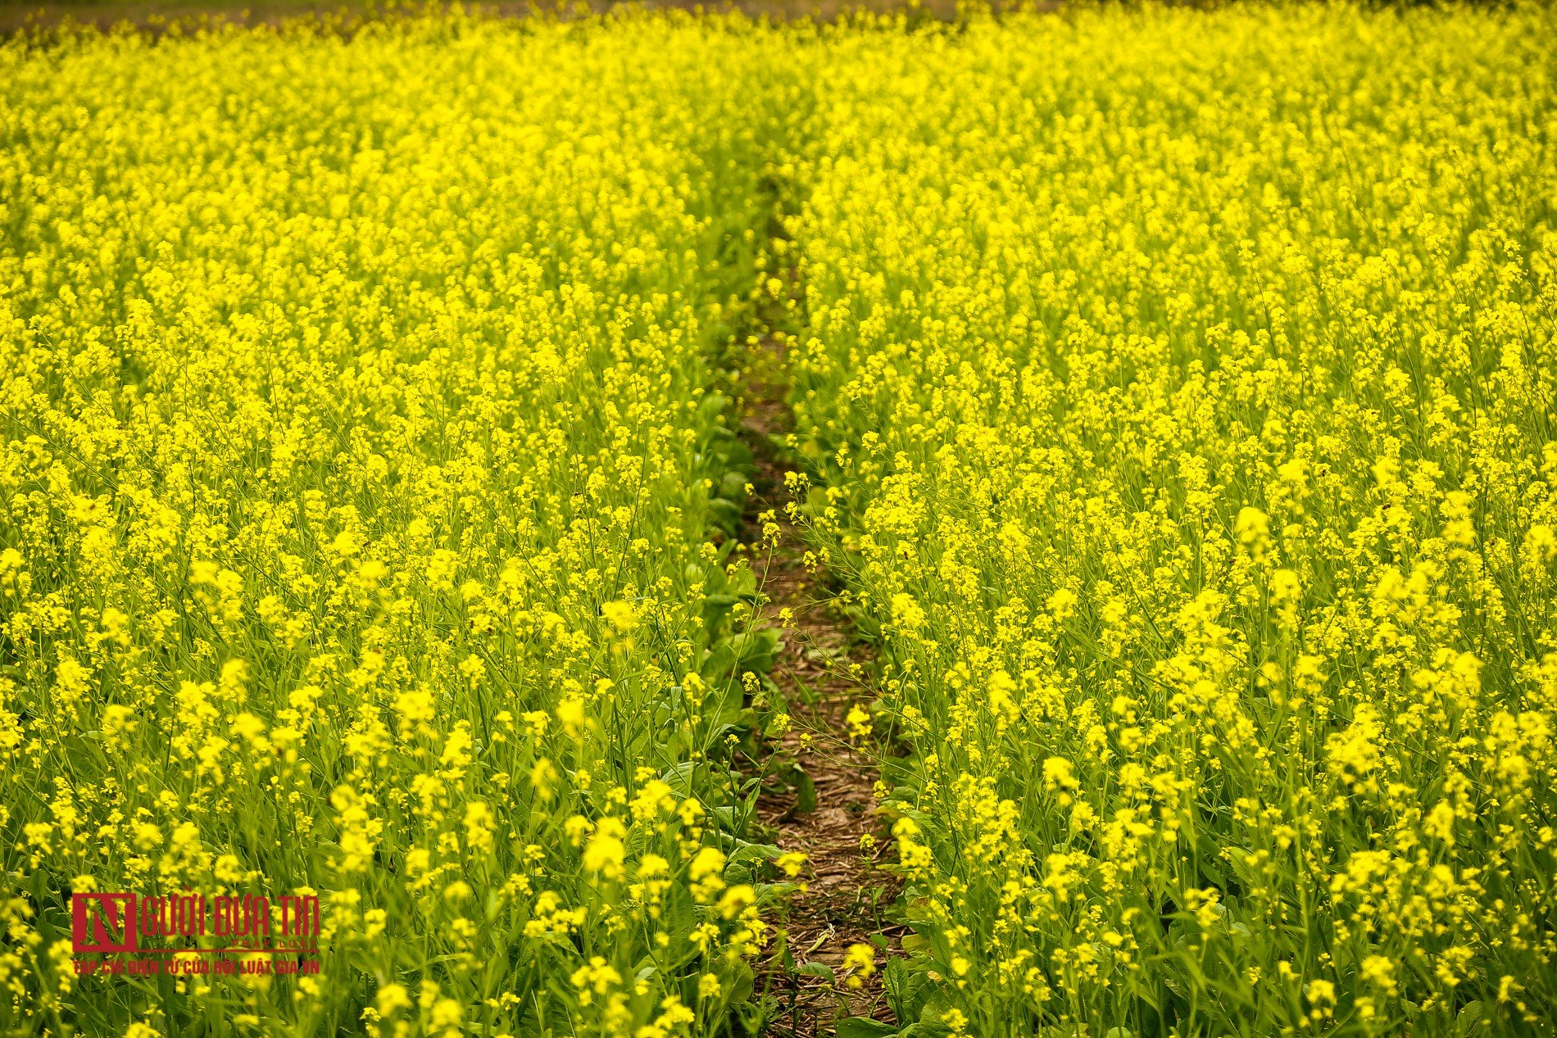

Slide 12
Tết đến, hoa đào khoe sắc hồng tươi, hoa mai vàng nở rộ. Hè sang, hoa phượng bừng lửa đỏ, cháy rực cả góc trời. Cuối thu, hương hoa sữa nồng nàn, ngát thơm từng góc phố. Cuối đông, hoa cải trải thảm vàng rực rỡ bên sông. Những sắc hoa, hương hoa làm đẹp thêm cho cuộc sống.

Slide 13
Tết đến, hoa đào khoe sắc hồng tươi, hoa mai vàng nở rộ. Hè sang, hoa phượng bừng lửa đỏ, cháy rực cả góc trời. Cuối thu, hương sữa nồng nàn, ngát thơm từng góc phố. Cuối đông, hoa cải trải thảm vàng rực rỡ bên sông. Những sắc hoa, hương hoa làm đẹp thêm cho cuộc sống.
Hoa mang lại ý nghĩa gì cho cuộc sống?
Hoa nào nở vào dịp Tết?
Hoa cải thường nở vào mùa nào?
Mùa hè có hoa gì?
Notes:
GV có thể hỏi mở rộng thêm ở câu hỏi cuối

Slide 14
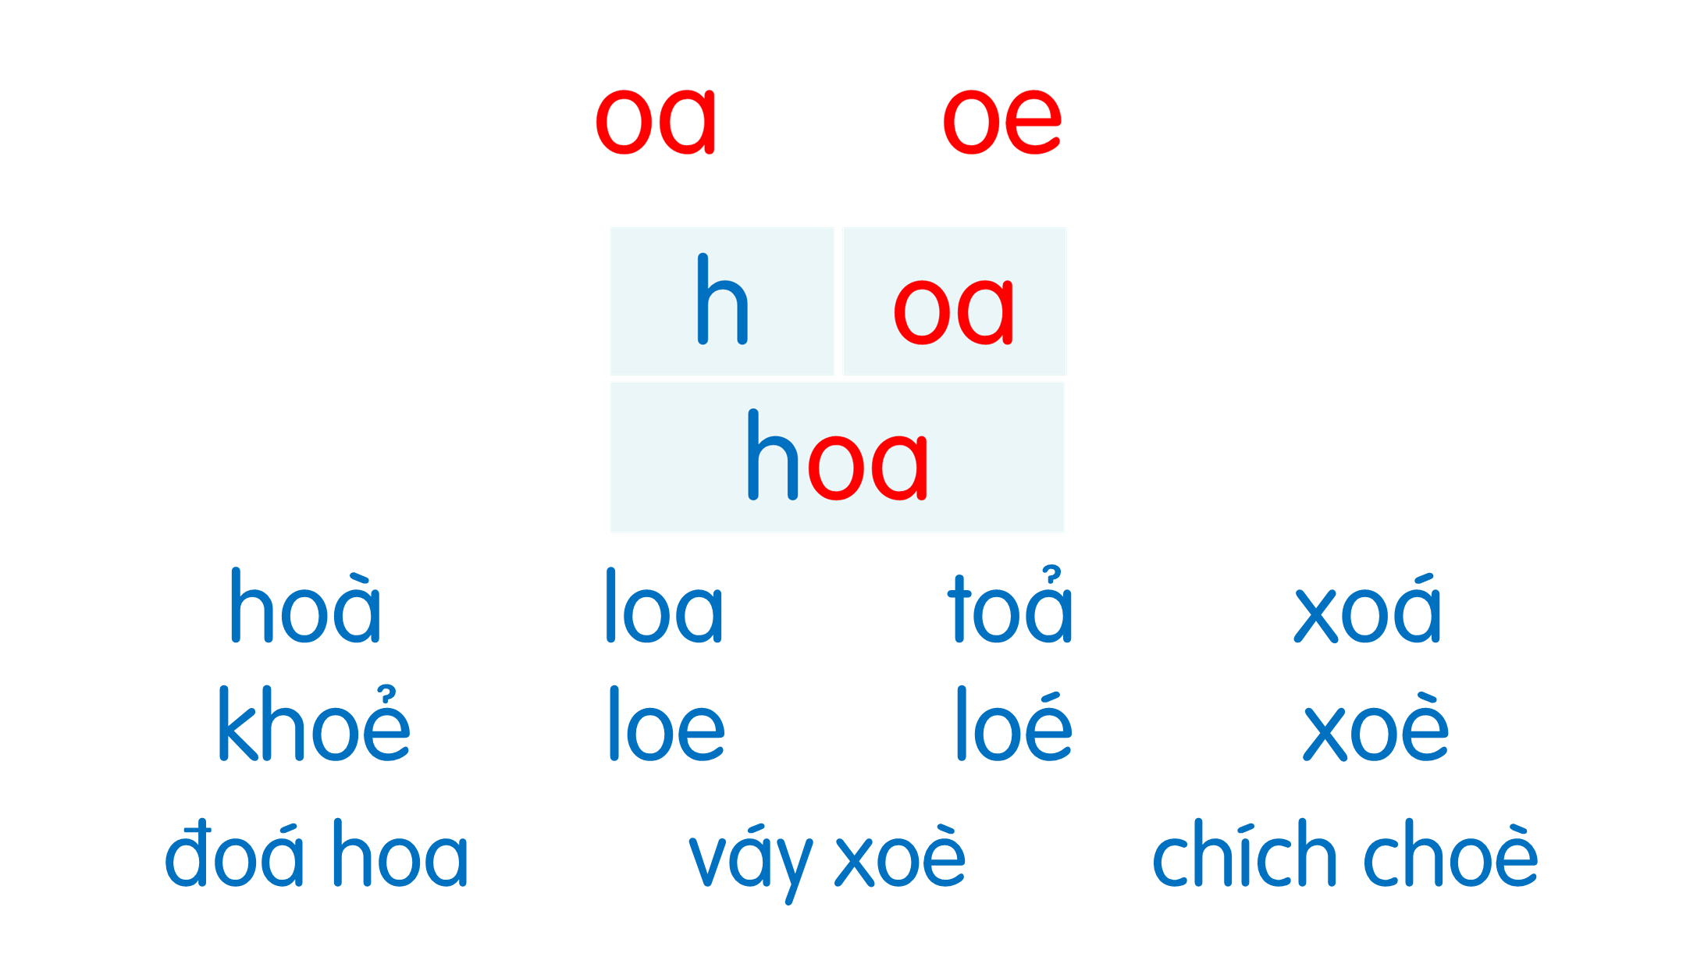
Tết đến, hoa đào khoe sắc hồng tươi, hoa mai vàng nở rộ. Hè sang, hoa phượng bừng lửa đỏ, cháy rực cả góc trời. Cuối thu, hương sữa nồng nàn, ngát thơm từng góc phố. Cuối đông, hoa cải trải thảm vàng rực rỡ bên sông. Những sắc hoa, hương hoa làm đẹp thêm cho cuộc sống.

Slide 15

Vận dụng

Slide 16
Tìm vật xung quanh em có tên gọi chứa vần vừa học

Slide 17

Dặn dò

